Slide 1

3조 프로젝트
이 문서의 레이아웃은 아래의 무료 템플릿 디자인에 파워포인트 자체 도구상자 및 폰트를 사용하여 작성하였습니다.
무료 레이아웃 템플릿 출처 : https://post.naver.com/viewer/postView.nhn?volumeNo=29275956&memberNo=6532296
뮤지컬 예매사이트
조원 : 김영우, 박승홍, 심수현, 이기엽,
최민희, 한승현

Slide 2

CONTENTS
001
개발 환경
002
개발 동기 및 목적
003
시스템 개요
004
프로그램 구조
005
프로그램 화면
006
시연
007
에필로그
008
Q & A

Slide 3
3조 프로젝트
1
개발 환경
Development Environment
운영체제 | Window 10
언 어 | Java
도 구 | Eclipse

Slide 4
1조 프로젝트
2
개발 동기 및 목적
Development motivation and purpose
개발 동기
장소에 상관없이 원할 때 바로 자신이 좋아하는 스타나 배우가 나오는 뮤지컬을 원하는 시간에 원하는 좌석으로 볼 수 있게 하고 관람한 이후 사람들과 소통할 수 있는 게시판을 만들어 대화를 나눌 수 있도록 한다. 뮤지컬의 종류를 한눈에 볼 수 있고 할인 혜택 등으로 예매 유도로 인한 뮤지컬 시장 활성화
개발 목적
For 1. 해당 주제에 관하여 자신의 취향을 알아본다.
For 2. 게시판을 활용하여 다른 사람들의 관심있는 뮤지컬을
알아 볼 수 있다
For 3. 판매된 뮤지컬 티켓을 통해 소비자들의 취향을 알 수
있다

Slide 5









3조 프로젝트
3
시스템개요
System Outline
프로그램 사용 전
사람 아이콘 출처 : https://www.flaticon.com/search?word=user
컴푸터, 티켓 출처
https://www.flaticon.com/search?word=questionmark
하트 출처
https://www.flaticon.com/search?word=trophie
물음표 출처
https://www.flaticon.com/search?word=versus
프로그램 사용 후

Slide 6
1조 프로젝트
4
프로그램 구조
Program Structure
메인 페이지
게시판 페이지
예매 페이지
결제 페이지
결제 완료 페이지
1.회원가입
2.로그인
3.내 정보 보기에서
회원정보 수정
1.게시판 글목록
2.글쓰기
3.글보기
4.글목록
5.글 수정
6.글 삭제
원하는 뮤지컬의 이미지 클릭, 해당 뮤지컬의 날짜와 시간을 선택하면 잔여좌석 정보가 우측에 표시됨
-----------------------
좌석 선택(최대 3석) 후, 결제 단계 페이지에 좌석 정보와 결제 금액을 전송
예메 페이지의 정보를 결제 페이지로 이동, 아임포트와 연동해 결제 진행
결제 정보와 함께 결제 방식 출력, 메인 페이지로 돌아가는 버튼 추가

Slide 7
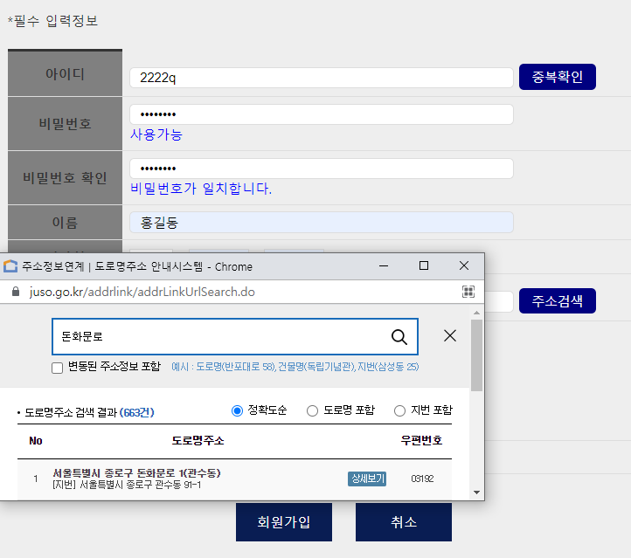
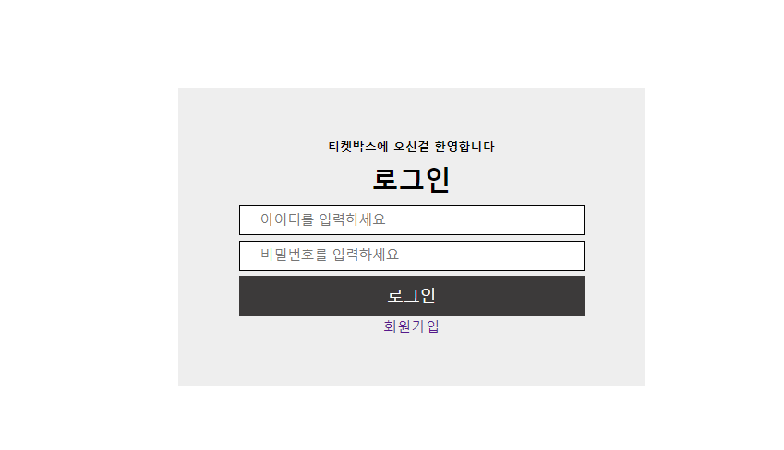
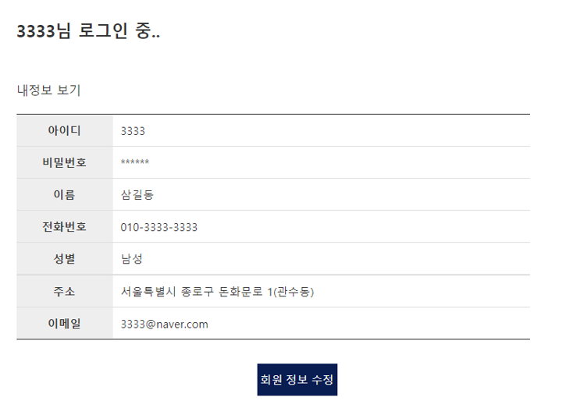
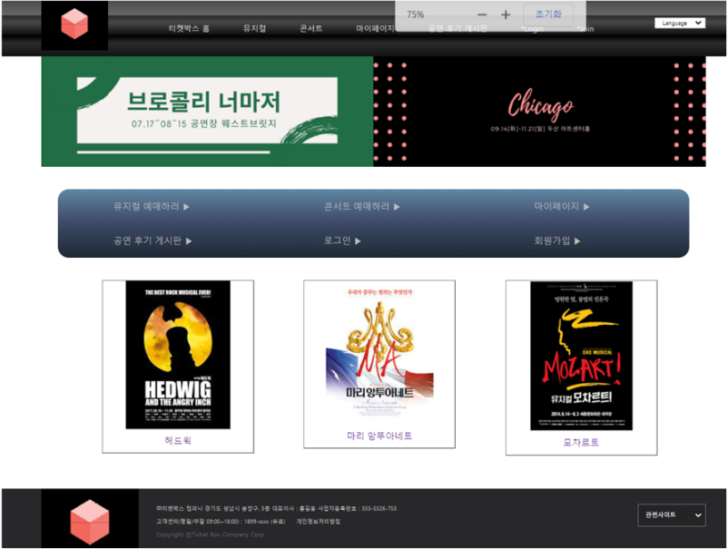
1조 프로젝트
5
프로그램 화면
Program View & Demonstration
뮤지컬 포스터 : http://mticket.interpark.com/Notice/NoticeView?bn=34&no=37326
메인화면 출처 : https://www.canva.com/ko_kr/create/banners/
로그인 화면
내 정보 보기 화면
회원정보 수정
메인 페이지

Slide 8
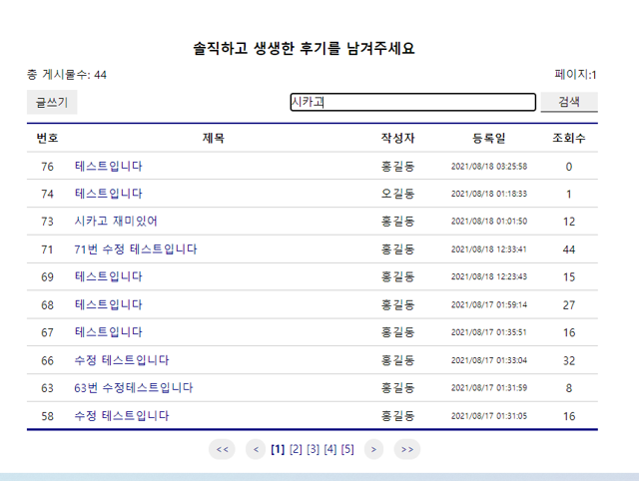
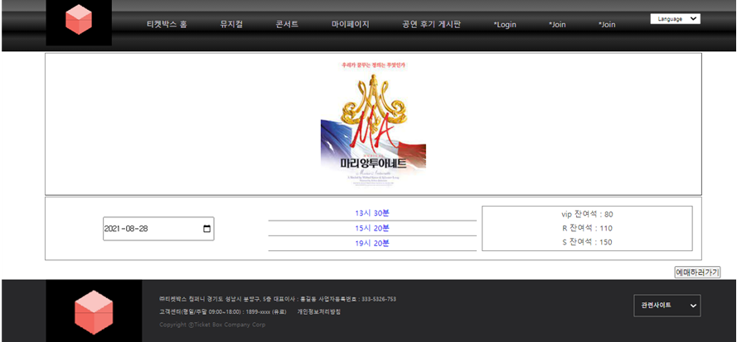
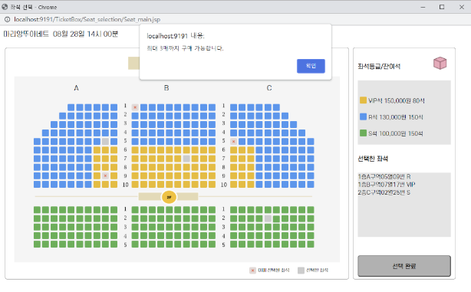
1조 프로젝트
5
프로그램 화면
Program View & Demonstration
뮤지컬 포스터 : http://mticket.interpark.com/Notice/NoticeView?bn=34&no=37326
게시판 출처 : https://www.canva.com/ko_kr/create/banners/
메인화면 출처 : https://www.canva.com/ko_kr/create/banners/
예매 페이지
좌석 선택 창
게시판 창

Slide 9
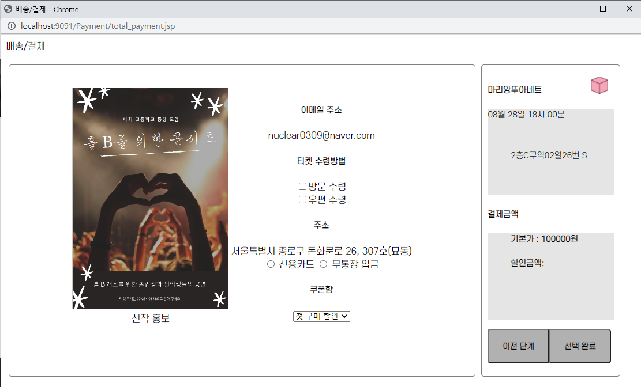
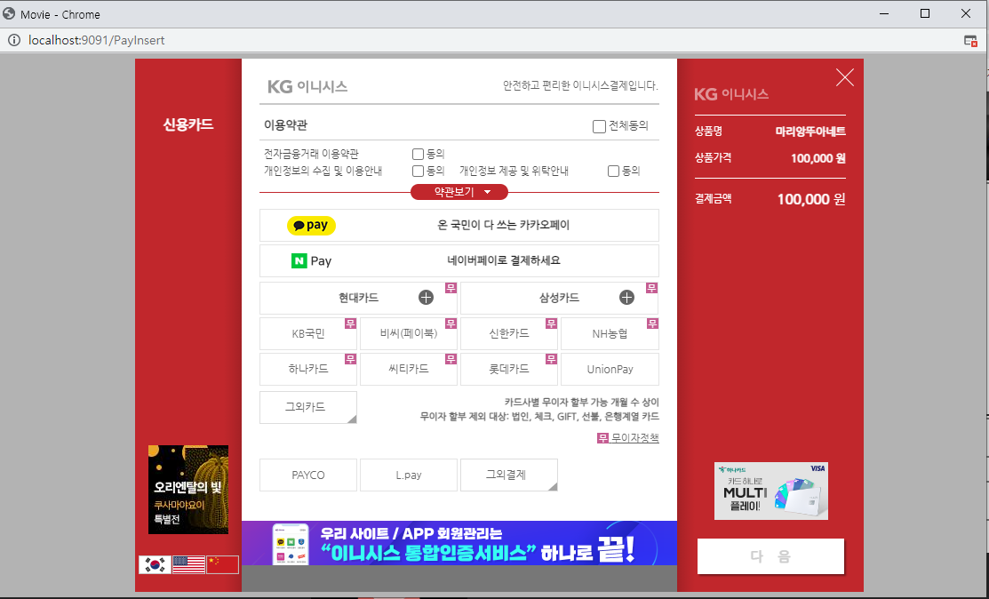
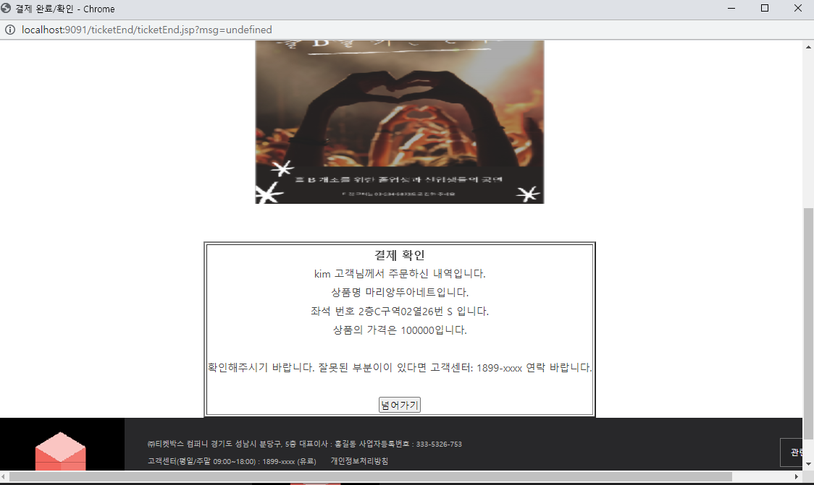
1조 프로젝트
5
프로그램 화면
Program View & Demonstration
정보확인 창 이미지 출처 : https://www.canva.com/ko_kr/create/banners/
결제 진행 창 출처 : 온라인 비즈니스의 모든 결제를 한곳에서, 아임포트 (iamport.kr)
뮤지컬 포스터 : http://mticket.interpark.com/Notice/NoticeView?bn=34&no=37326
정보 확인 창
결제 진행 창
결체 완료 창

Slide 10
videos
뮤지컬 예매 사이트
뮤지컬 예매 사이트
Copyrightⓒ. Saebyeol Yu. All Rights Reserved.

Slide 11
videos
뮤지컬 예매사이트
뮤지컬 예매사이트
Copyrightⓒ. Saebyeol Yu. All Rights Reserved.

Slide 12
3조 프로젝트
6
에필로그
Epilogue
보완점
- 시작화면 32강/16강/8강 선택하는 기능 추가
- 시작화면/게임화면/종료화면 진행중에 어울리는 사운드를 추가
- 회원가입과 로그인을 통해 사용자 정보를 영구적으로 저장/갱신
- 회원일 경우, 게시판 혹은 건의사항 등을 남기고 볼 수 있는 기능 추가
- 랭킹을 1~5등이 아니라 전체 결과적인 결과를 볼수 있도록 개선
느낀점
1. 랜덤으로 이미지를 섞는 코드 구현
2. 배열에 랜덤으로 이미지를 저장한 후 토너먼트 시스템 코드 구현
3. 게임시작/다시하기 버튼을 누르면 이벤트를 통해 움직이는 제목 구현.
4. 현재시간코드 구현/랭킹선정을 위해 우승횟수 내림차순 정렬 코드 및 동률은 같은 순위 코드 구현
5. Data패키지의 Data 클래스에서 구현 싱글톤 디자인으로 Data클래스 객체의 메서드와 getter/setter를 통해 변수호출가능
6. 화면은 view 패키지에서 data.getInstance()메서드로 인스턴스 호출해 기능구현
7. 화면 디자인시 둥근 사각형 만드는 코드 구현/ 패널에 이미지 넣는 코드 구현

Slide 13
Q & A
감사합니다.
Copyrightⓒ. Saebyeol Yu. All Rights Reserved.

